Slide 1
电路板外观检测视觉方案（2D）
推动机器视觉无所不在的存在
视觉小百科

Slide 2
目录
项目描述
项目验证
1
2
2
目录
目录
目录
3
配置清单
3
4
逻辑流程
4
评估结果&注意事项
5
6
售后服务

Slide 3

一、项目描述
●产品名称：电路板
●检测内容：焊点完整性检测
●产品材质：PCB
●产品颜色：绿色
●检测区域(mm × mm)：100.0 * 100.0
●最大工作距离(mm)：不限制
●最小工作距离(mm)：不限制
●来料方式：料筐
●最小缺陷分辨要求(mm)：0.1
●检测节拍(pcs/min)：30
●检测时产品运动速度(m/s)：0
●工作距离(mm)：242
方案布局图

Slide 4

二、项目验证
参数名称 | 参数值
面阵相机型号 | A780AMU000
面阵相机类型 | 面阵相机
相机接口类型 | USB3.0
相机像素 | 2840 * 2840
镜头型号 | C1628-12M
镜头品牌 | 奥陶纪/ordovision
镜头焦距 | 16mm
镜头接口 | C
A(工作距离) = 242mm, B(视野宽度) = 110mm, C(视野长度) = 110mm
视野图

Slide 5

二、项目验证
检测流程

Slide 6

三、配置清单
系
统
构
成

Slide 7

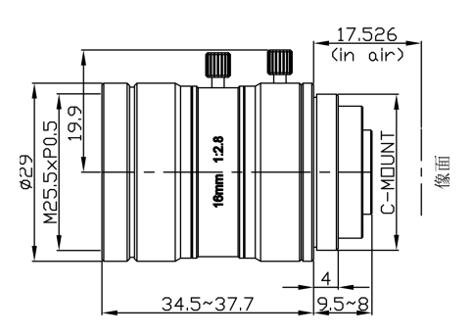
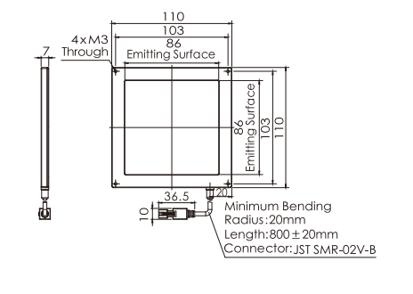
三、配置清单
相机尺寸图
镜头尺寸图
光源尺寸图

Slide 8
三、配置清单
序号 | 名称 | 型号 | 单位 | 数量 | 厂家
1 | 面阵相机 | A780AMU000 | 台 | 1 | 大华/dahua
2 | 镜头 | C1628-12M | 个 | 1 | 奥陶纪/ordovision
3 | 光源 | OPT-FLC10110 | 个 | 1 | 奥普特/OPT
4 | 工控机 | - | 台 | 1 | -
5 | 显示器 | - | 台 | 1 | -
6 | 软件 | MechMind-DLK | 套 | 1 | 梅卡曼德/MechMind

Slide 9
四、逻辑流程
逻辑流程
├── 图像采集
│ └── 使用工业相机采集绿色PCB电路板图像，确保焊点区域清晰可见，无过曝或过暗现象
├── 预处理
│ ├── 设置ROI框选100×100mm检测区域
│ ├── 使用掩膜工具遮盖非焊点区域（如标准焊盘）
│ └── 通过网格剪切工具将图像分割为20×20mm小图（提升0.1mm缺陷分辨率）
├── 焊点完整性检测
│ ├── 标注多类别缺陷（多锡/铜线裸露/虚焊）
│ ├── 使用智能标注工具快速绘制缺陷轮廓
│ ├── 配置数据增强参数（旋转±5°、亮度±10%、对比度±15%）
│ └── 设置输入图像尺寸为800×800像素（确保0.1mm缺陷可识别）
├── 结果处理
│ ├── 通过匹配矩阵分析漏检/错检图像
│ └── 设置缺陷判定阈值（OK: >0.95, NG: <0.75）
└── 统计处理
└── 记录每批次检测良率并生成质量趋势报表

Slide 10
五、评估结果&注意事项
05 评估结果 & 注意事项
现场环境
相机安装
物料一致性
风险点：现场光照波动可能导致背光源亮度不稳定，影响焊点成像对比度
解决方案：加装稳压电源并配置散热风扇，确保光源恒定输出
风险点：相机安装角度偏差会导致100×100mm检测区域超出视野范围
解决方案：使用激光测距仪校准安装位置，确保工作距离误差≤±2mm
风险点：绿色PCB基板批次色差可能干扰焊点边缘识别
解决方案：在预处理阶段增加动态白平衡校正算法

Slide 11

六、售后服务
该设备上线后使用初期，我们会派专人进行全程跟踪；
处理解决可能发生的设备异常；
对现场人员进行培训指导；
设备调试完成后：售后服务一年；
若客户提出设备升级需求，我们会及时为您提供升级新方案。

Slide 12



感谢关注
视频号
抖音
更多信息请访问：www.ytzrtx.com

